Slide 1
ФОТООТЧЁТ
о совместном проекте
с родителями
«Неделя детской книги»
Подготовила презентацию проекта:
воспитатель МБДОУ детского сада №4,
2 младшей группы «Лучики» Тузова Г. М.
Срок реализации проекта: 3 недели
(с 18.03.2019 г. по 05.04.2019 г.)

Slide 2
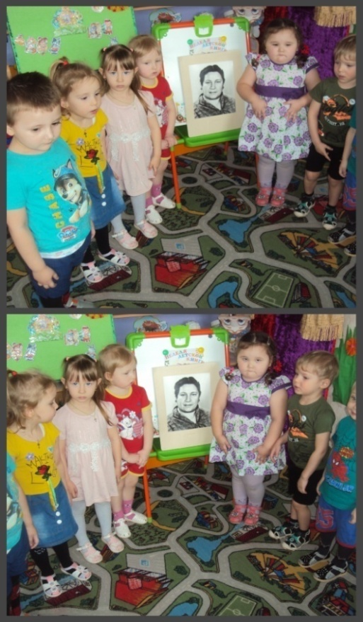
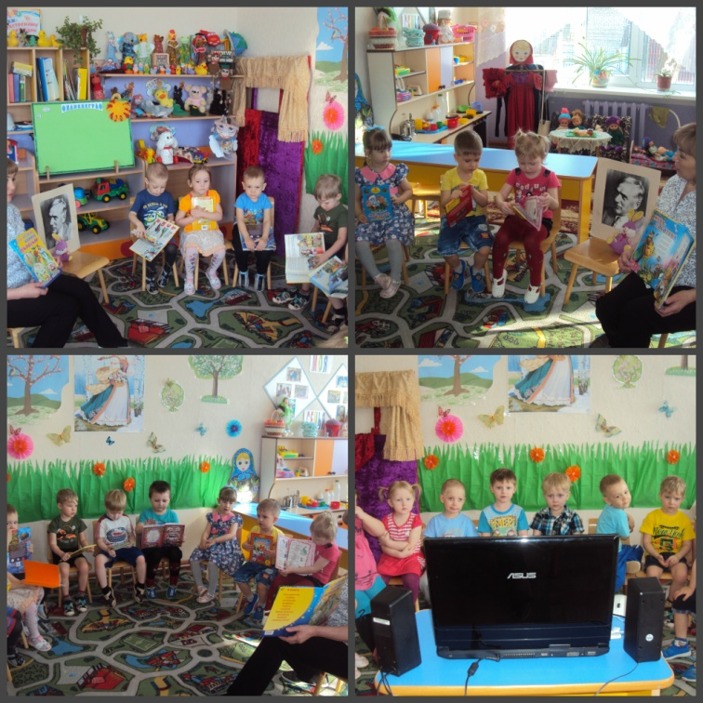
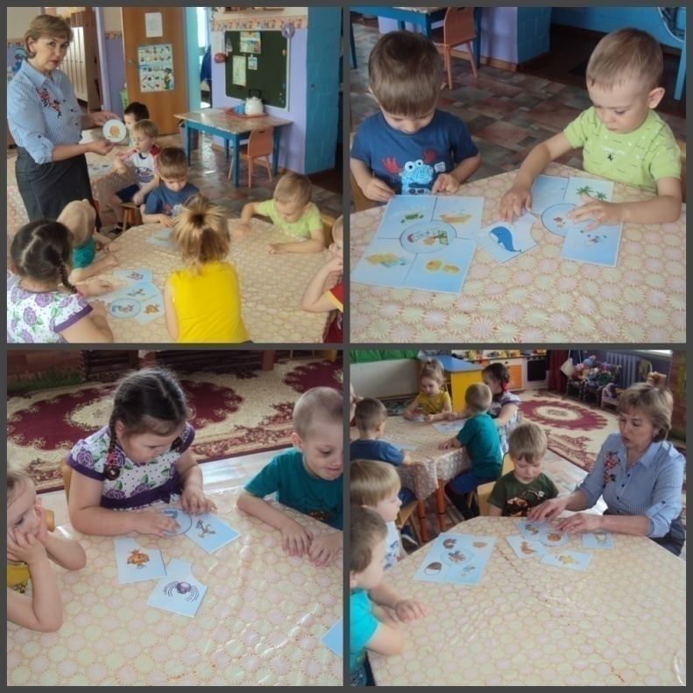
Чтение и прослушивание любимых сказок К.И.Чуковского
Конкурс чтецов
по стихам А. Л. Барто.
Вечер загадок
«Сказка, я тебя знаю!»

Slide 3
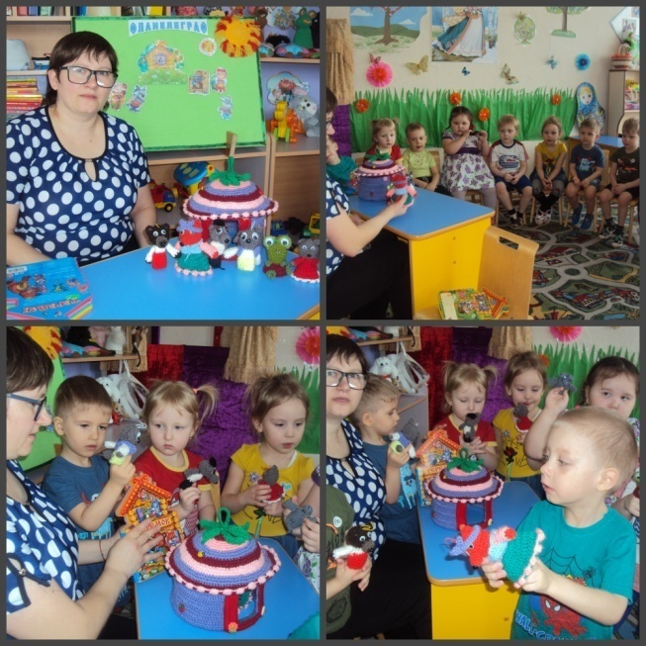
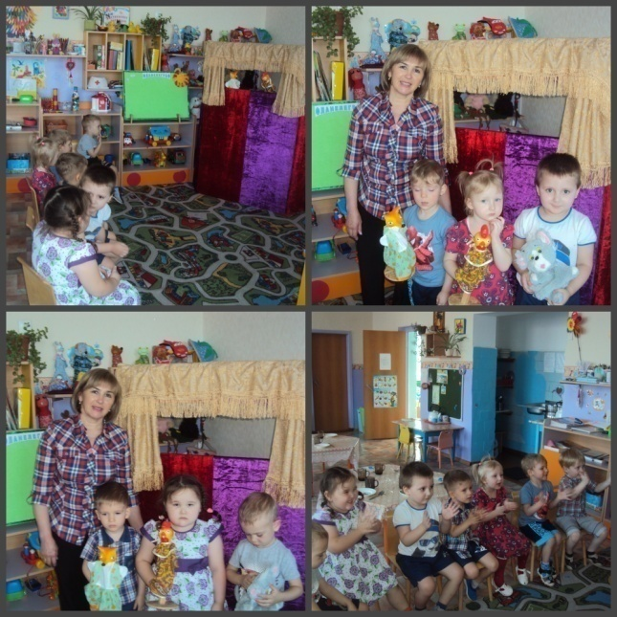
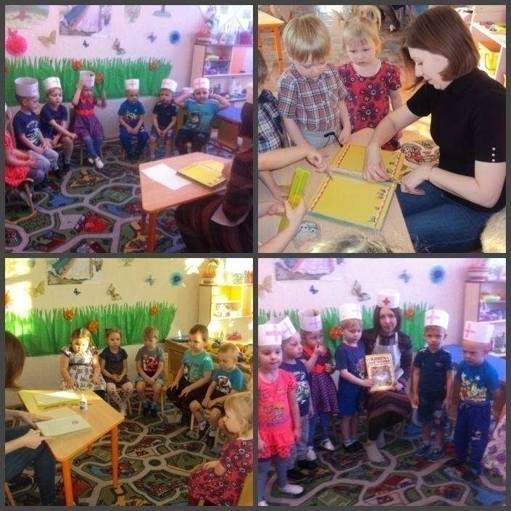
Пальчиковый театр
по сказке «Теремок»
с участием мамы-Петровой Е.С.
«Книжкина больница»
с участием мамы-Белявской О.Н.
Кукольный спектакль
«Петушок и лиса»

Slide 4
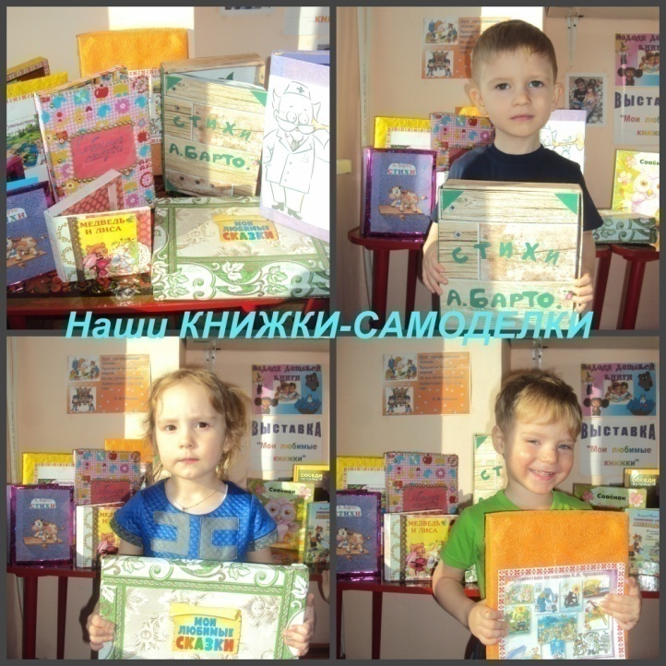
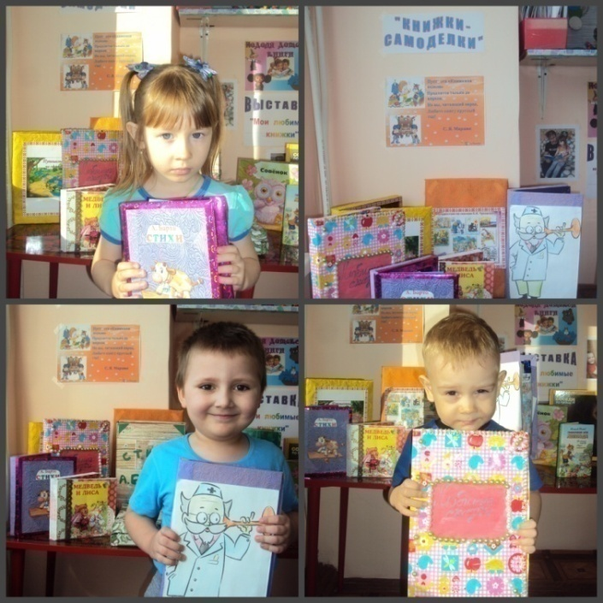
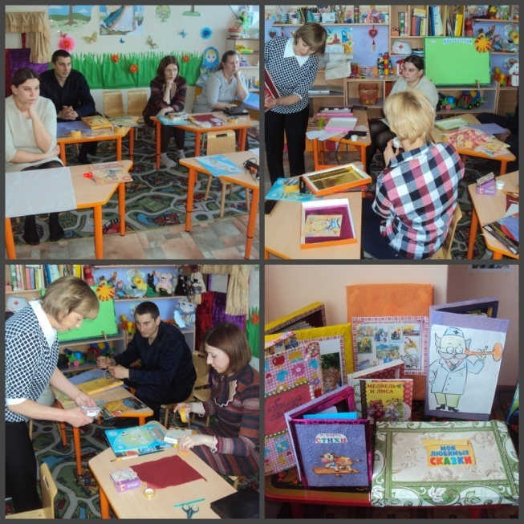
Совместное творчество родителей и детей – «Книжка-самоделка»
Мастер-класс с родителями по созданию книжки-самоделки

Slide 5
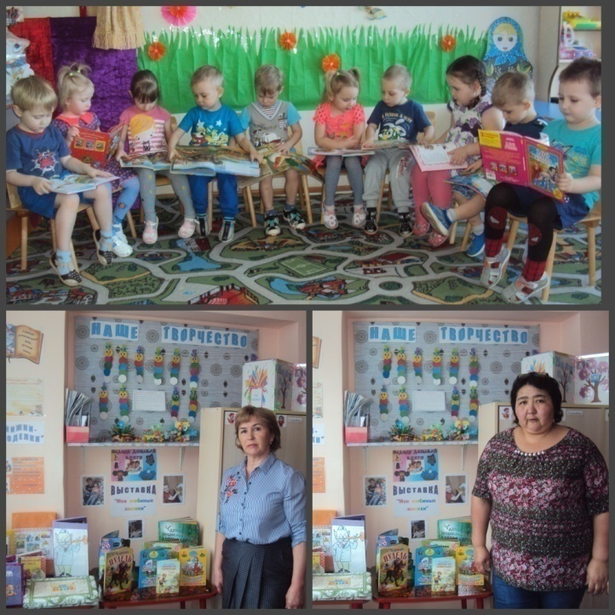
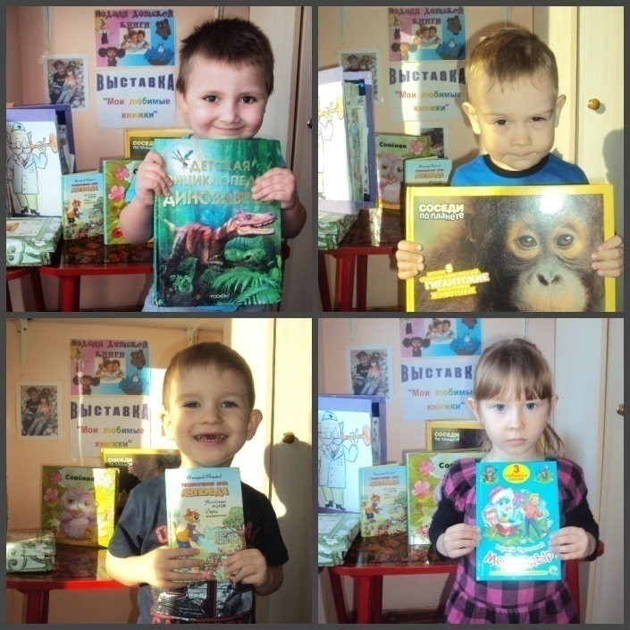
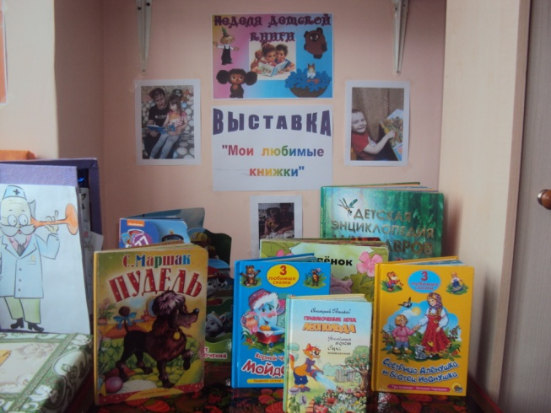
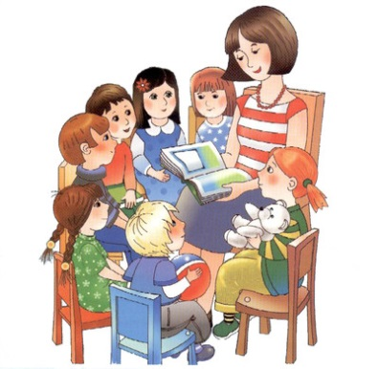
Выставка
«Моя любимая домашняя книга»

Slide 6
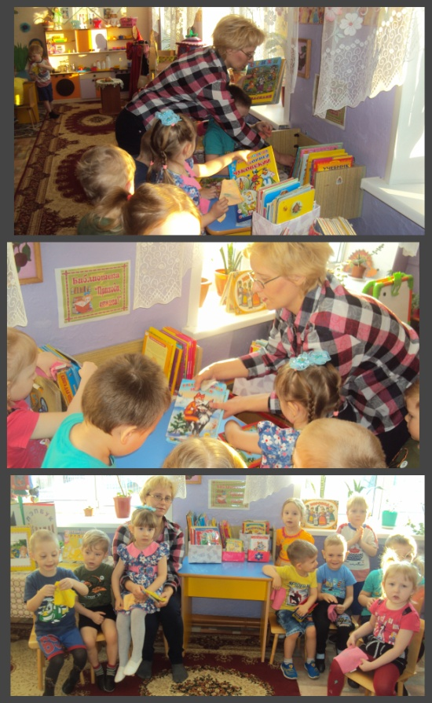
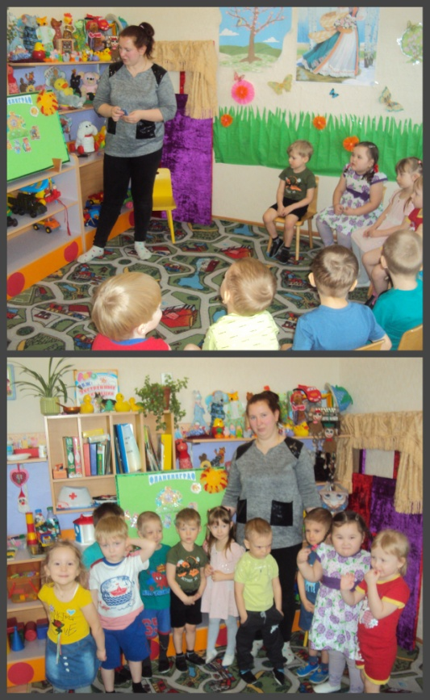
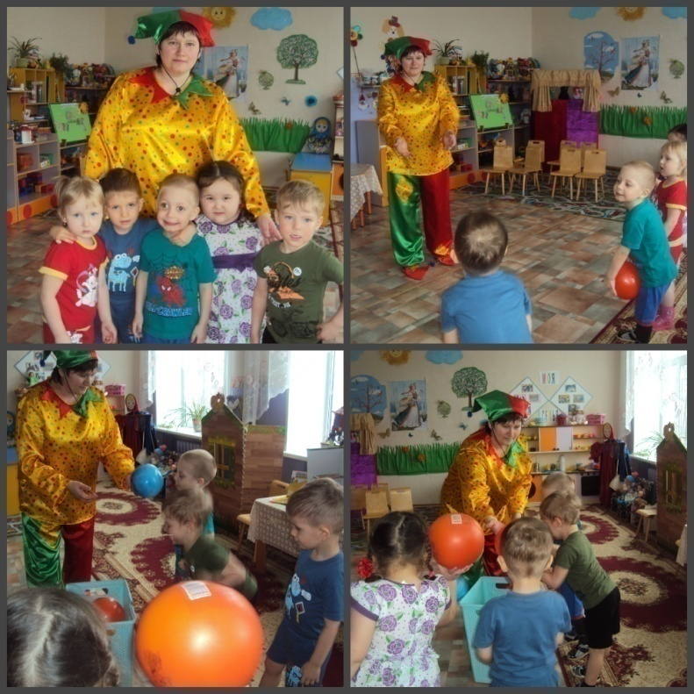
Сказка «Колобок» на фланелеграфе с участием мамы-Воробьёвой Е.С..
Веселая зарядка с клоуном Плюхом
(в роли мама-Петрова Е.С.)
Порядок на книжной полке с участием мамы-Исаковой Ю.С.

Slide 7
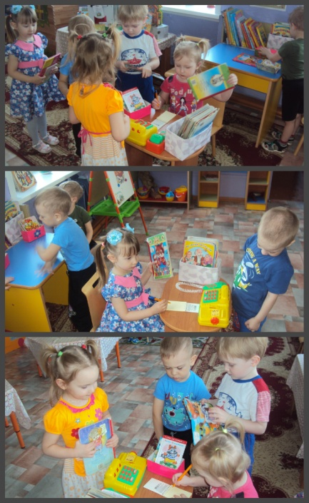
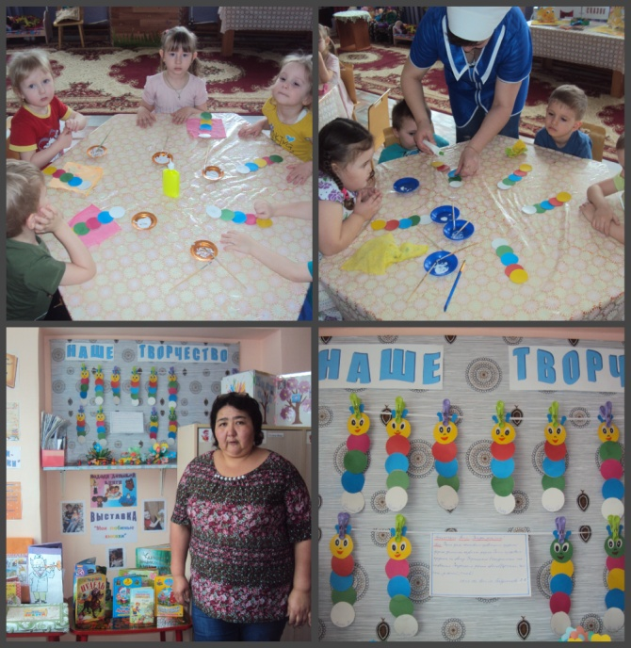
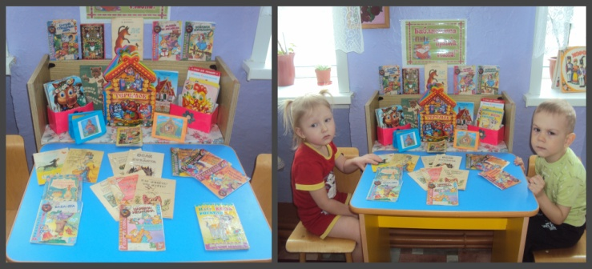
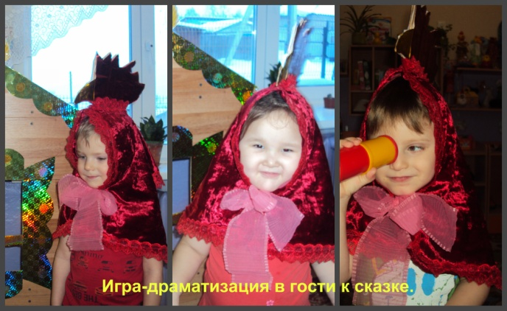
Сюжетно-ролевая игра «Книжный магазин»
Выставка
книжек-малышек
Закладки для книг

Slide 8
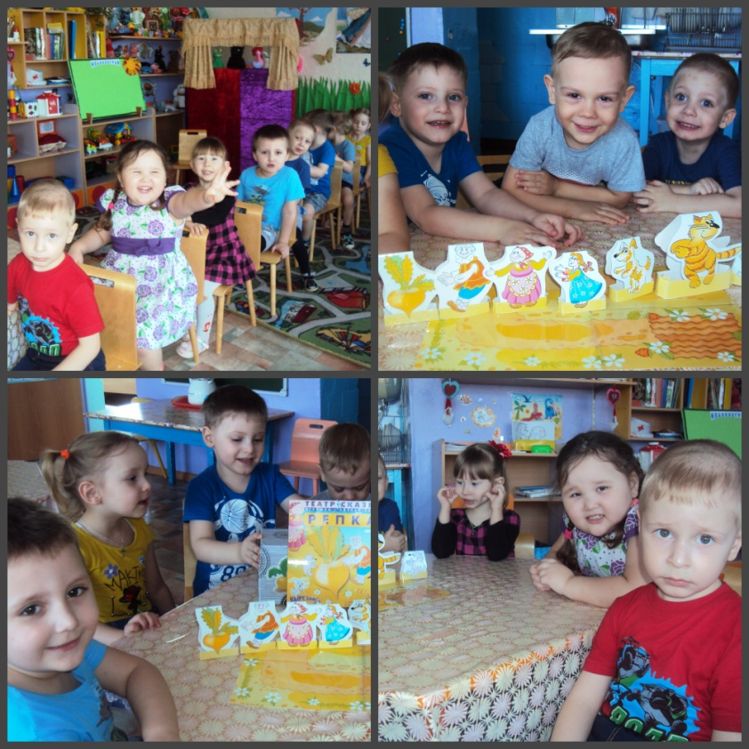
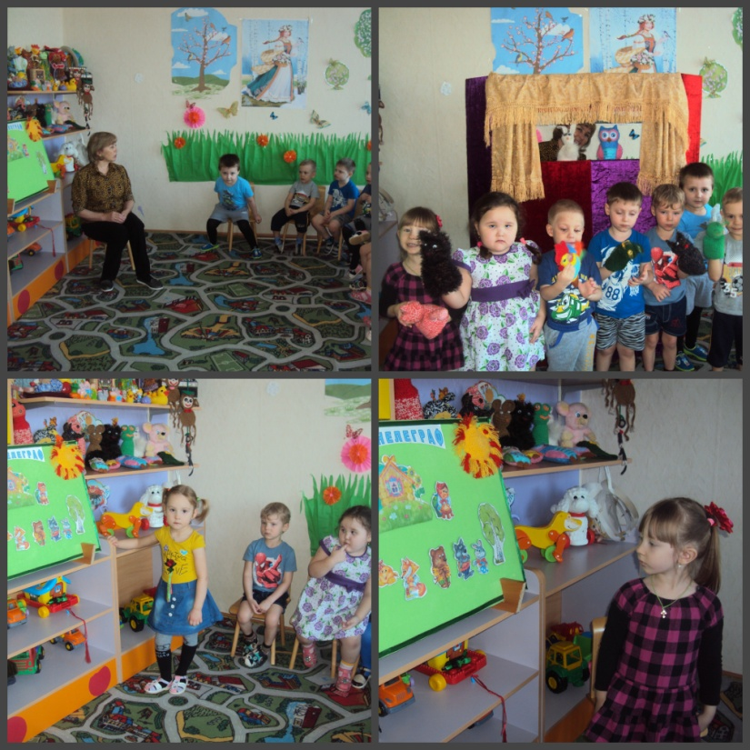
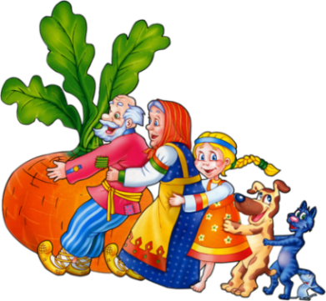
Сюжетно-ролевая игра «Путешествие по сказкам»

Slide 9
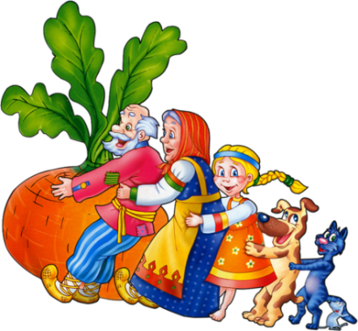
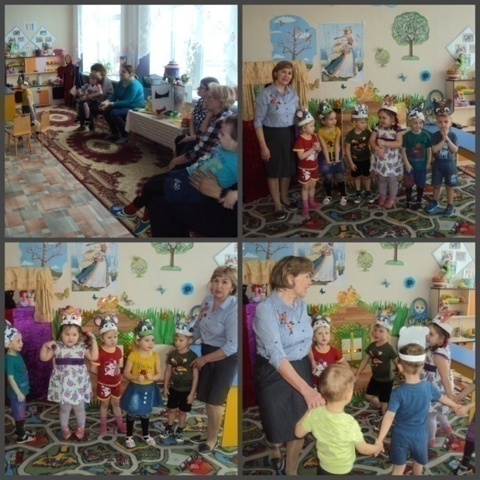
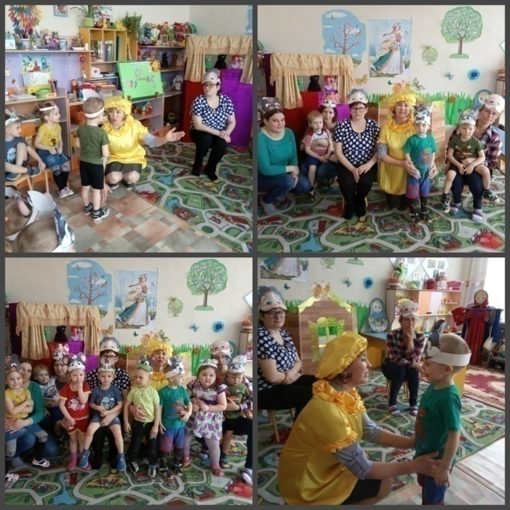
Итоговое мероприятие с родителями
«В гостях у сказки»
Игра-драматизация по сказке «Теремок»
с участием детей
Игра-драматизация по сказке «Колобок»
с участием родителей

